Slide 1
picking->python
以2020-03為例
左python 右shell
Notes:
17

Slide 2
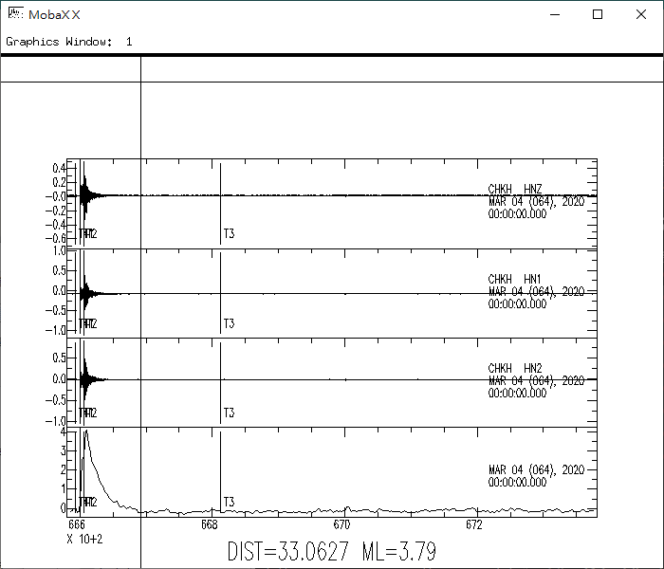
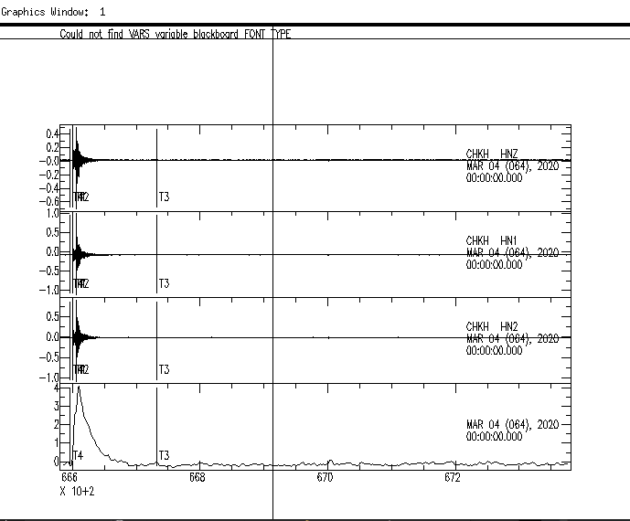
ppk m比較（03-04為例）
Notes:
17

Slide 3
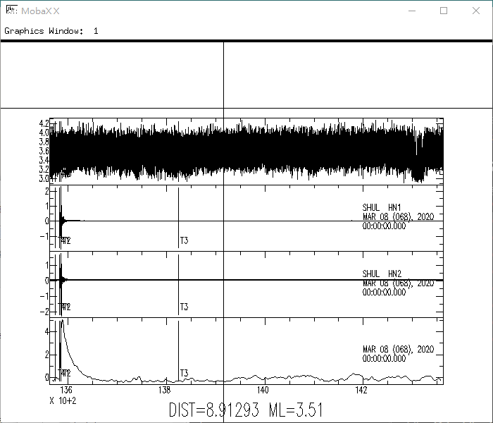
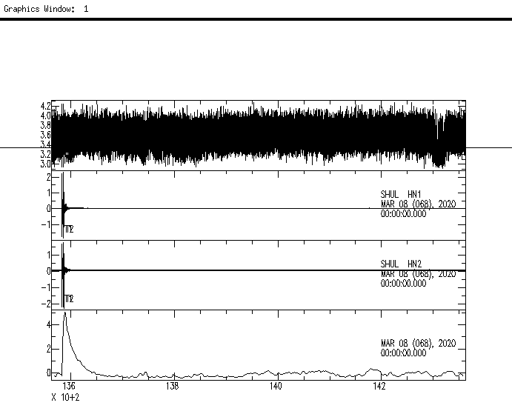
ppk m比較（03-05為例）
Notes:
17

Slide 4
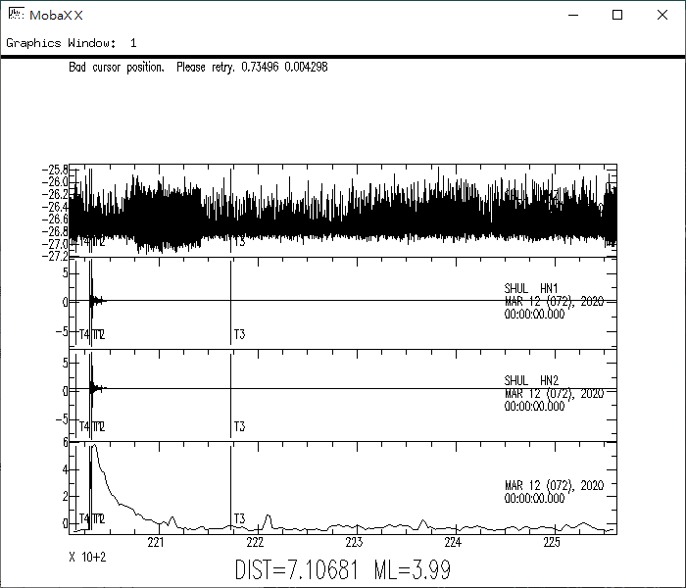
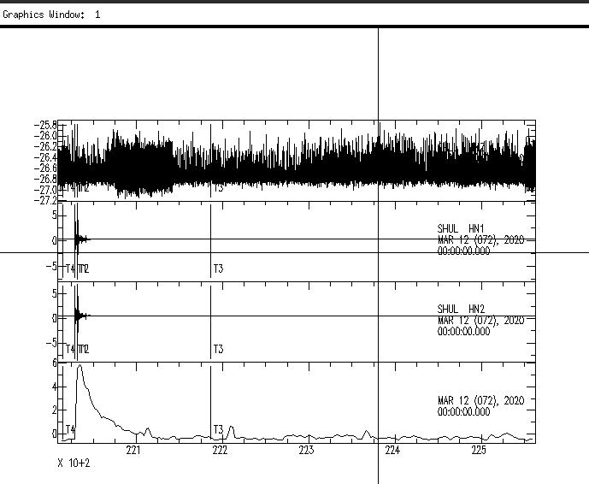
ppk m比較（03-06為例）
Notes:
17

Slide 5
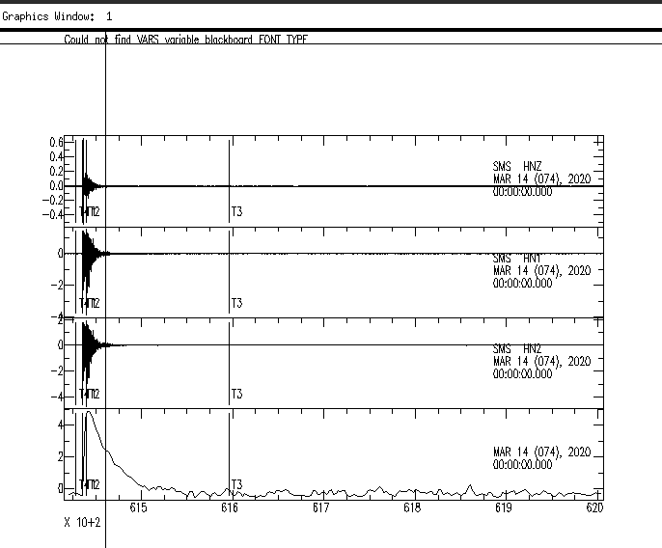
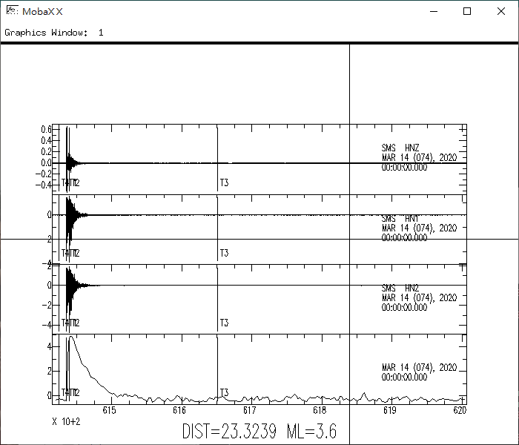
ppk m比較（03-07為例）
Notes:
17

Slide 6
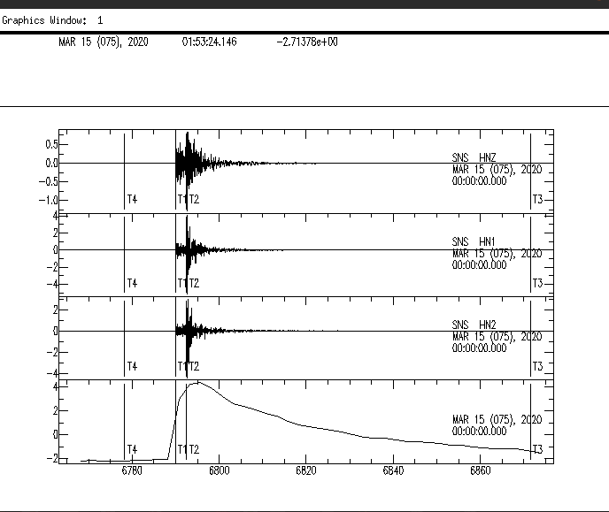
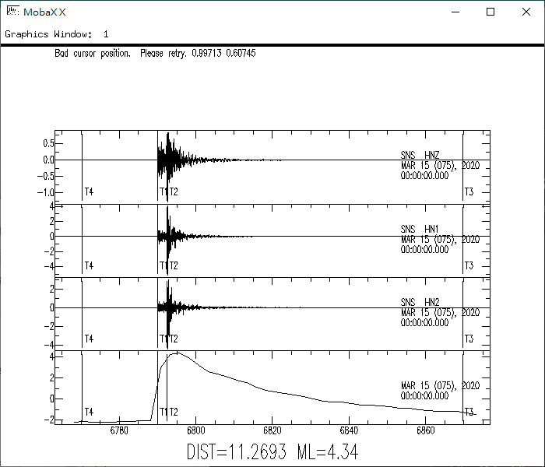
ppk m 比較（03-08為例）
Notes:
17

Slide 7
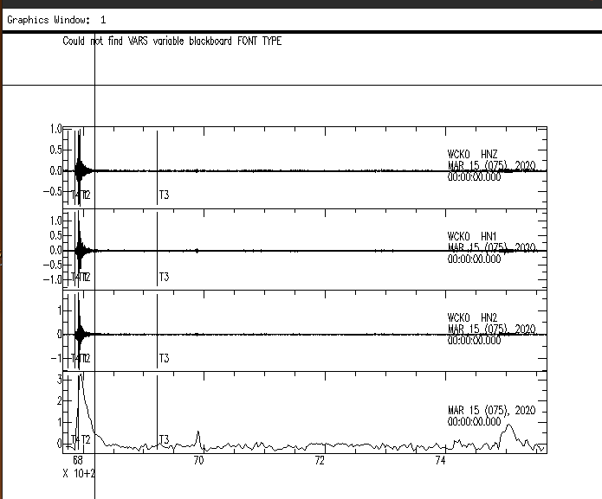
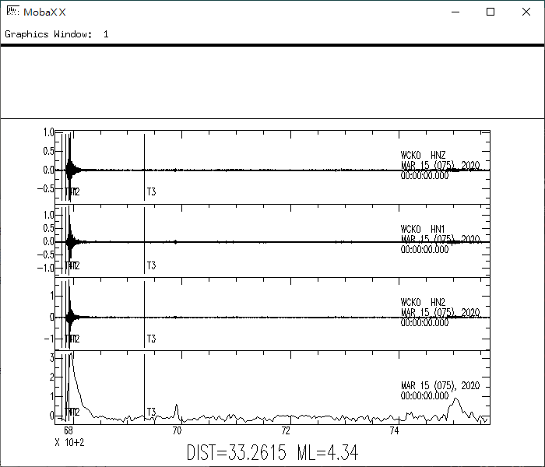
ppk m 比較（03-09為例）
Notes:
17

Slide 8
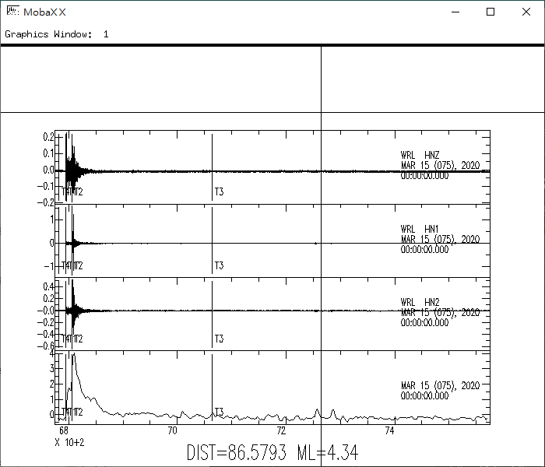
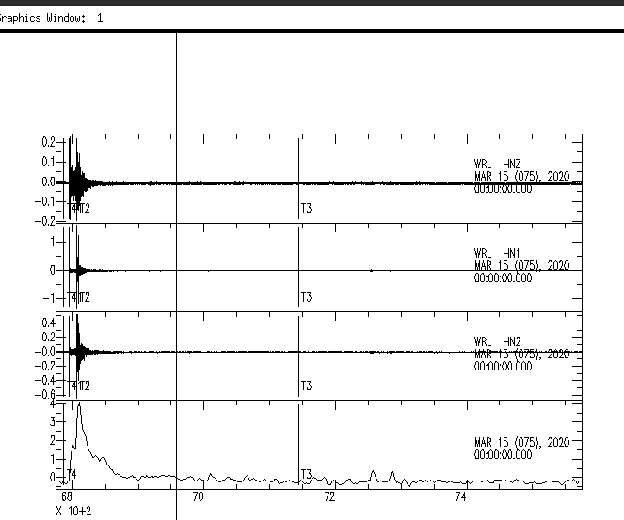
ppk m 比較（03-10為例）
Notes:
17

Slide 9
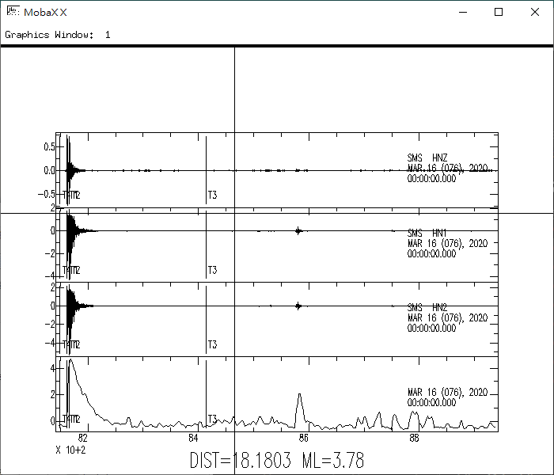
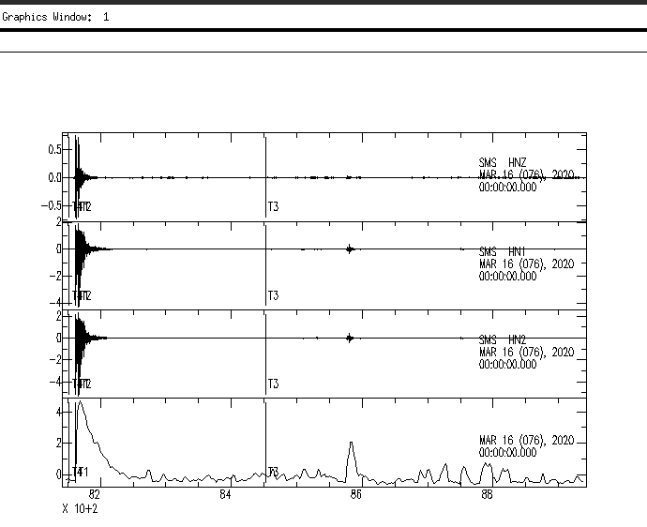
ppk m 比較（03-12為例）
Notes:
17

Slide 10
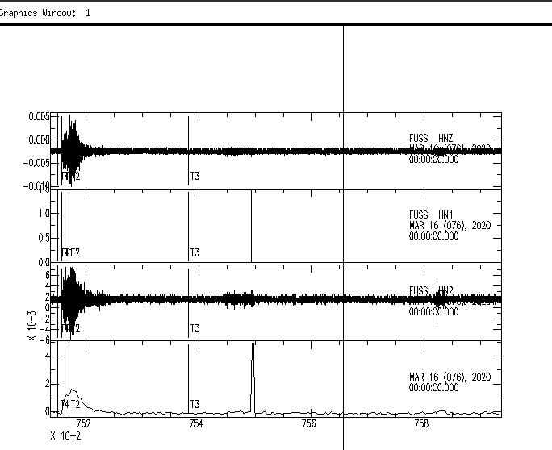
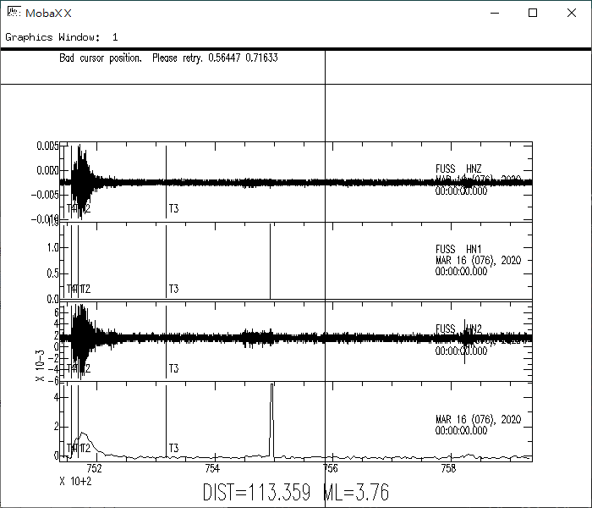
ppk m 比較（03-15為例）
Notes:
17

Slide 11
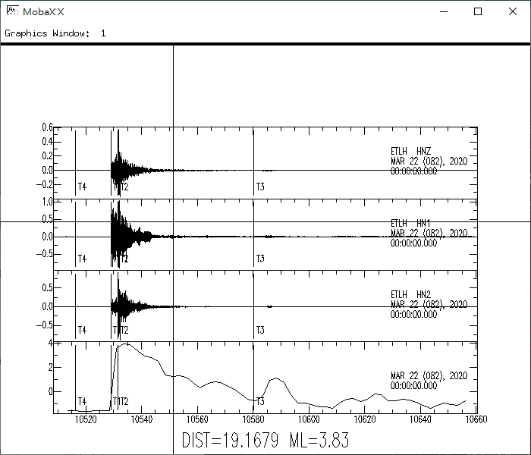
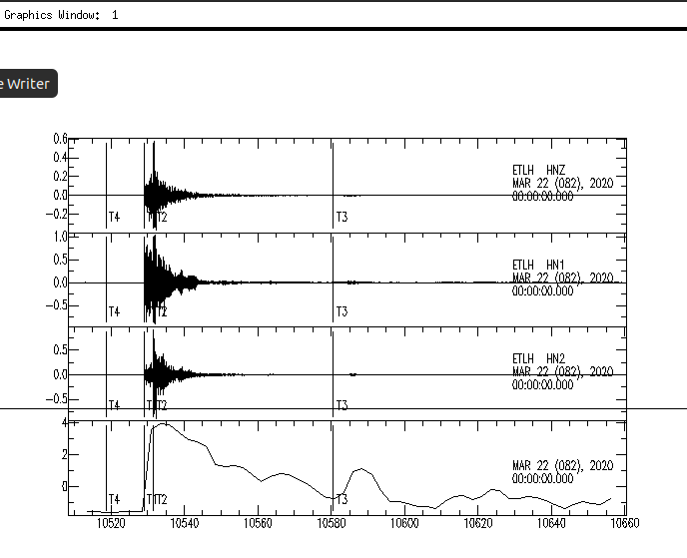
ppk m 比較（03-18為例）
Notes:
17

Slide 12
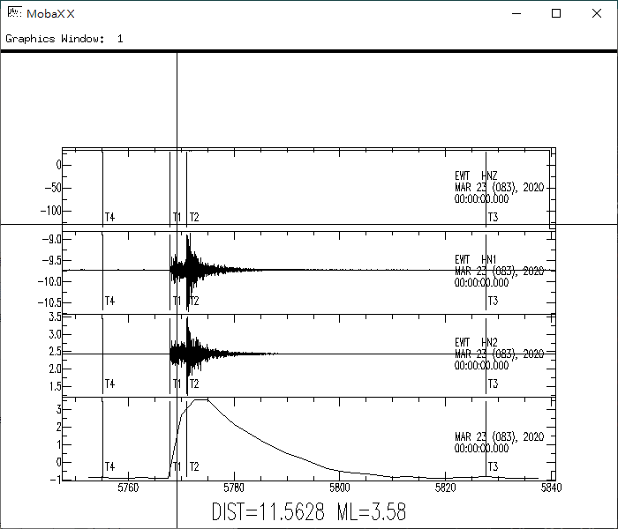
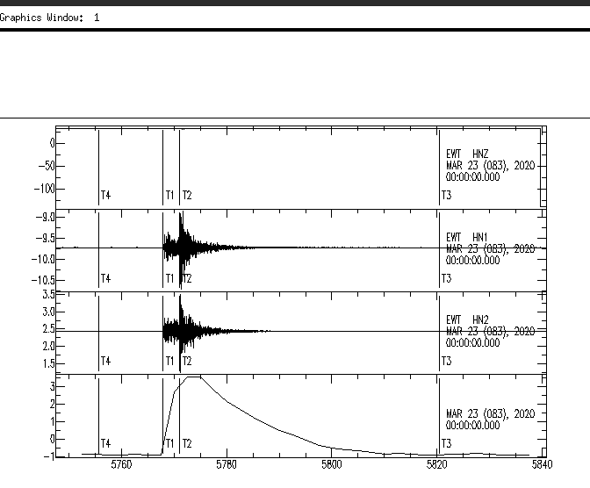
ppk m 比較（03-20為例）
Notes:
17

Slide 13
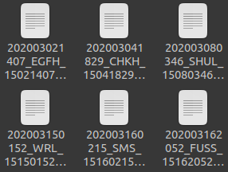
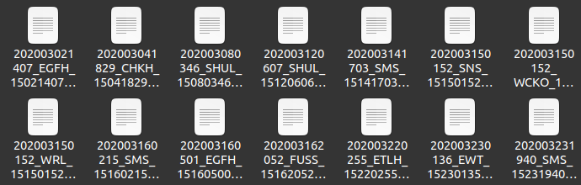
asc比較
Notes:
17

Slide 14
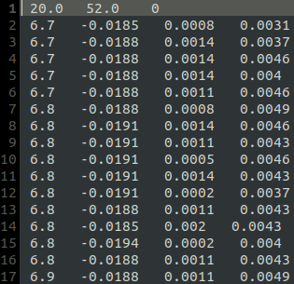
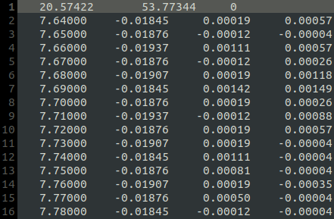
asc比較
(以202003021407_EGFH_15021407.P20為例)
Notes:
17

Slide 15
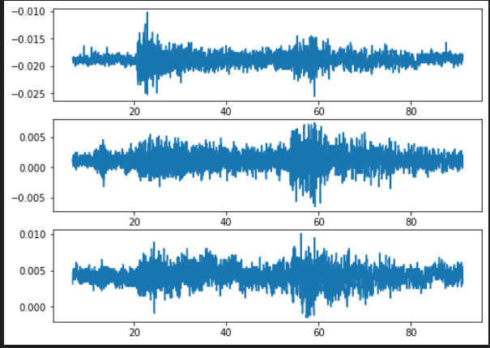
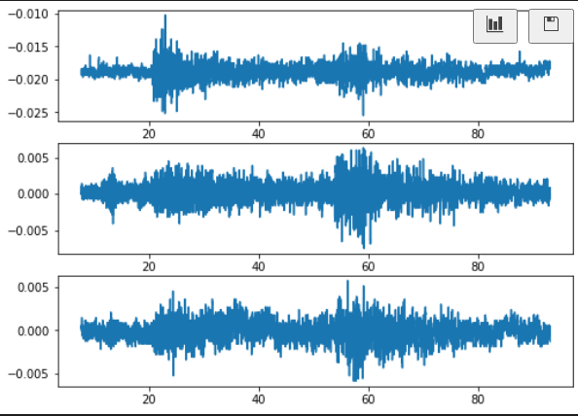
asc比較
(以202003021407_EGFH_15021407.P20為例)
Notes:
17

Slide 16
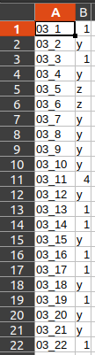
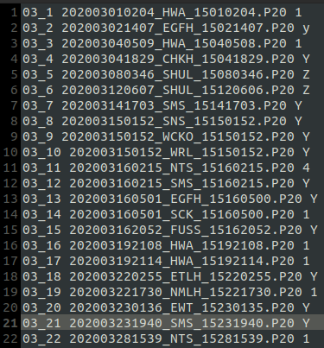
result比較
Notes:
17

Slide 17
防呆設計
自動更改後續給的定義
忘記下t1-t4會強制跳出
中斷或報錯都會輸出result.csv
自動清掉多的acs
Notes:
17

